Slide 1

Herzlich Willkommen ZuR
Mitgliederversammlung 2023
22.03.2023

Slide 2
Tagesordnung
TOP 1 V1 – Peter:
Begrüßung – Feststellung der Beschlussfähigkeit
Protokoll der letzten MV v. 06.04.2022 Aussprache + Genehmigung
TOP 2 Ehrenpräsident – Hubert: Gedenken und Ehrung von Vereinsmitgliedern
TOP 3 V1 – Peter: Meine Erfahrung der letzten zwei Jahre
TOP 4 V2 – Stephan: Mitgliederstatistik, Hinweis Sponsoring und Hemdenaktion
Attraktivität der Vereinsarbeit - Diskussion
TOP 5 Steuerberater – Kurt: Finanzsituation des TC Hallstadt
TOP 6 Bericht der Kassenprüfer
TOP 7 Sportvorstand – Renate: Spielbetrieb, Jugendförderkonzept, Trainersituation
TOP 8 Platz- und Technikwarte: Sommer-/ Winteraktivitäten, Vorbereitung Sommer 2023, Videoüberwachung
TOP 9 Entlastung des Vorstandes u. der Funktionsträger
TOP 10 Neuwahlen des Vorstandes und der Funktionsträger
TOP 11 Wünsche und Anträge

Slide 3
Begrüßung: 1. Vorstand Peter Popp
Feststellung der Beschlussfähigkeit
Protokoll der letzten Mitgliederversammlung – Aussprache und Genehmigung
Mitgliederversammlung 2023

Slide 4
Tagesordnung
TOP 1 V1 – Peter:
Begrüßung – Feststellung der Beschlussfähigkeit
Protokoll der letzten MV v. 06.04.2022 Aussprache + Genehmigung
TOP 2 Ehrenpräsident – Hubert: Gedenken und Ehrung von Vereinsmitgliedern
TOP 3 V1 – Peter: Meine Erfahrung der letzten zwei Jahre
TOP 4 V2 – Stephan: Mitgliederstatistik, Hinweis Sponsoring und Hemdenaktion
Attraktivität der Vereinsarbeit - Diskussion
TOP 5 Steuerberater – Kurt: Finanzsituation des TC Hallstadt
TOP 6 Bericht der Kassenprüfer
TOP 7 Sportvorstand – Renate: Spielbetrieb, Jugendförderkonzept, Trainersituation
TOP 8 Platz- und Technikwarte: Sommer-/ Winteraktivitäten, Vorbereitung Sommer 2023, Videoüberwachung
TOP 9 Entlastung des Vorstandes u. der Funktionsträger
TOP 10 Neuwahlen des Vorstandes und der Funktionsträger
TOP 11 Wünsche und Anträge

Slide 5
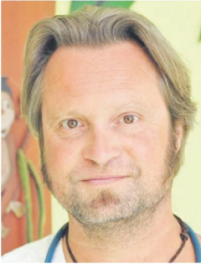
Gedenken an verstorbene Mitglieder des TCH
Dr. Matthias Peisler
Eintritt in TCH:
22.2.22
Gest.:
53 jährig am 13.1.23
Mitgliederversammlung 2023

Slide 6
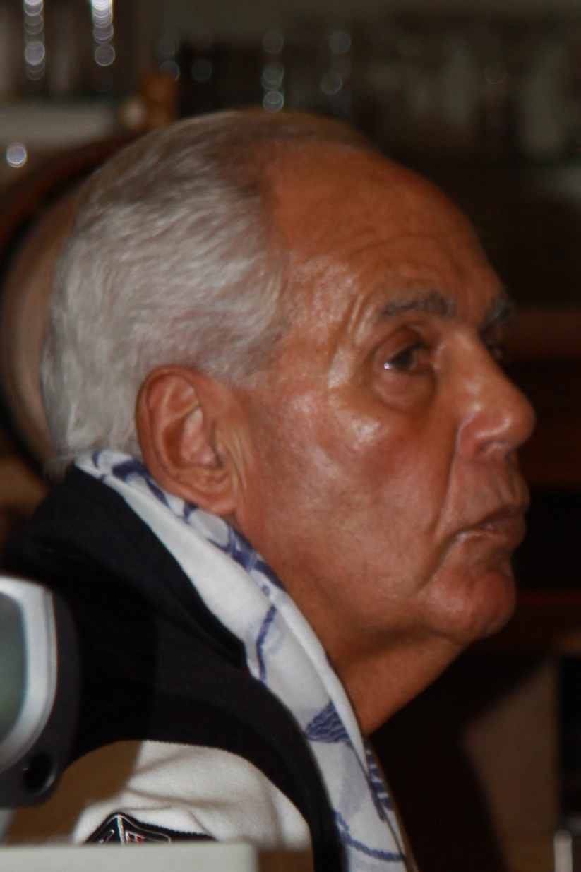
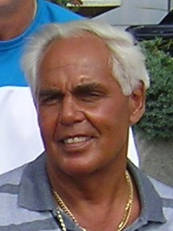
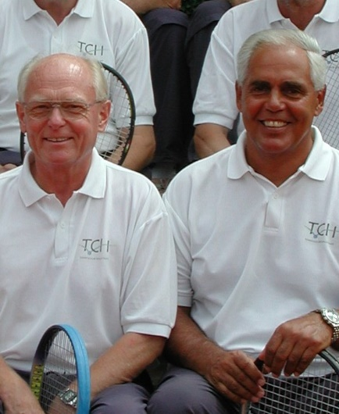
Gedenken an verstorbene Mitglieder des TCH
Eintr. in TCH:
1.3.1992
Geb.:
22.10.1944
Gest.:
11.3.2023
Günter Höhlein
Mitgliederversammlung 2023

Slide 7
Ehrungen 2023
30Jahre Vereinsmitgliedschaft
Renate und Manfred König (1.7.1992)
40Jahre Vereinsmitgliedschaft
Isolde Wiedner
(1.8.1982)
Horst Küffner
(1.2.1983)
Jürgen Klerner
(1.5.1982)
♥ Wir bedanken uns für eure Treue ♥
Mitgliederversammlung 2023

Slide 8
Ehrungen 2023
45 Jahre Vereinsmitgliedschaft
Helmut Horbelt (1.8.77)
Stephan Klarmann
(1.6.1977)
Jürgen Hofmann
(1.9.1977)
Rosi & Johann Wolf
(1.1.1978)
♥ Wir bedanken uns für eure Treue ♥
Mitgliederversammlung 2023

Slide 9
Ehrung und ein Dankeschön
Britta Becker
Rosi
Wolf
Mitgliederversammlung 2023

Slide 10
Tagesordnung
TOP 1 V1 – Peter:
Begrüßung – Feststellung der Beschlussfähigkeit
Protokoll der letzten MV v. 06.04.2022 Aussprache + Genehmigung
TOP 2 Ehrenpräsident – Hubert: Gedenken und Ehrung von Vereinsmitgliedern
TOP 3 V1 – Peter: Meine Erfahrungen der letzten zwei Jahre
TOP 4 V2 – Stephan: Mitgliederstatistik, Hinweis Sponsoring und Hemdenaktion
Attraktivität der Vereinsarbeit - Diskussion
TOP 5 Steuerberater – Kurt: Finanzsituation des TC Hallstadt
TOP 6 Bericht der Kassenprüfer
TOP 7 Sportvorstand – Renate: Spielbetrieb, Jugendförderkonzept, Trainersituation
TOP 8 Platz- und Technikwarte: Sommer-/ Winteraktivitäten, Vorbereitung Sommer 2023, Videoüberwachung
TOP 9 Entlastung des Vorstandes u. der Funktionsträger
TOP 10 Neuwahlen des Vorstandes und der Funktionsträger
TOP 11 Wünsche und Anträge

Slide 11
1. Vorstand Peter Popp
Erfahrungen der letzten zwei Jahre.
Mitgliederversammlung 2023

Slide 12
Tagesordnung
TOP 1 V1 – Peter:
Begrüßung – Feststellung der Beschlussfähigkeit
Protokoll der letzten MV v. 06.04.2022 Aussprache + Genehmigung
TOP 2 Ehrenpräsident – Hubert: Gedenken und Ehrung von Vereinsmitgliedern
TOP 3 V1 – Peter: Meine Erfahrung der letzten zwei Jahre
TOP 4 V2 – Stephan: Mitgliederstatistik, Hinweis Sponsoring und Hemdenaktion
Attraktivität der Vereinsarbeit - Diskussion
TOP 5 Steuerberater – Kurt: Finanzsituation des TC Hallstadt
TOP 6 Bericht der Kassenprüfer
TOP 7 Sportvorstand – Renate: Spielbetrieb, Jugendförderkonzept, Trainersituation
TOP 8 Platz- und Technikwarte: Sommer-/ Winteraktivitäten, Vorbereitung Sommer 2023, Videoüberwachung
TOP 9 Entlastung des Vorstandes u. der Funktionsträger
TOP 10 Neuwahlen des Vorstandes und der Funktionsträger
TOP 11 Wünsche und Anträge

Slide 13
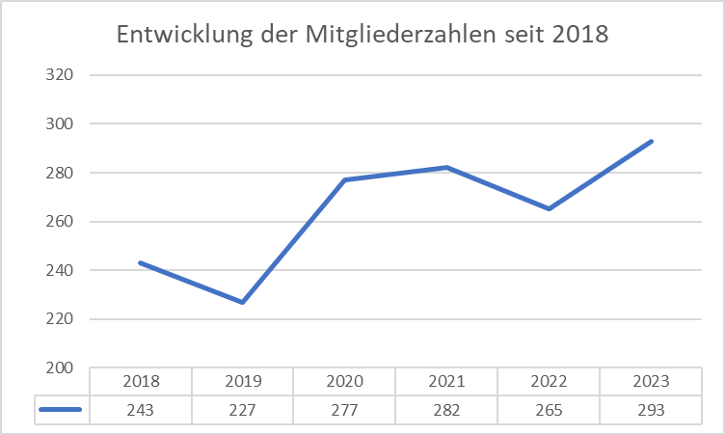
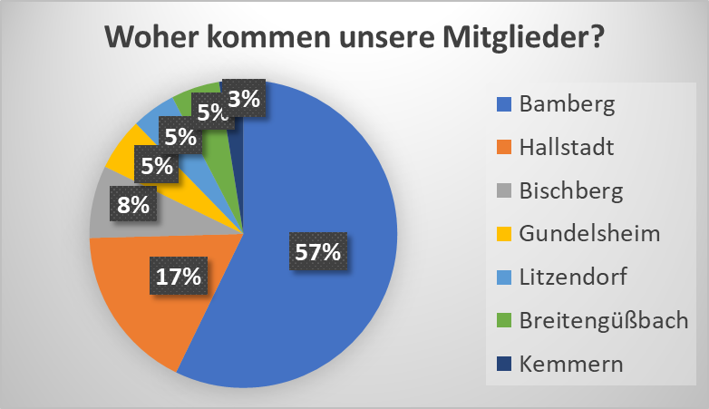
Unsere Mitglieder
34,4 Jahre Durchschnittsalter
Nationen # 17
Ortschaften # 38
weiblich # 118
männlich # 175

Slide 14
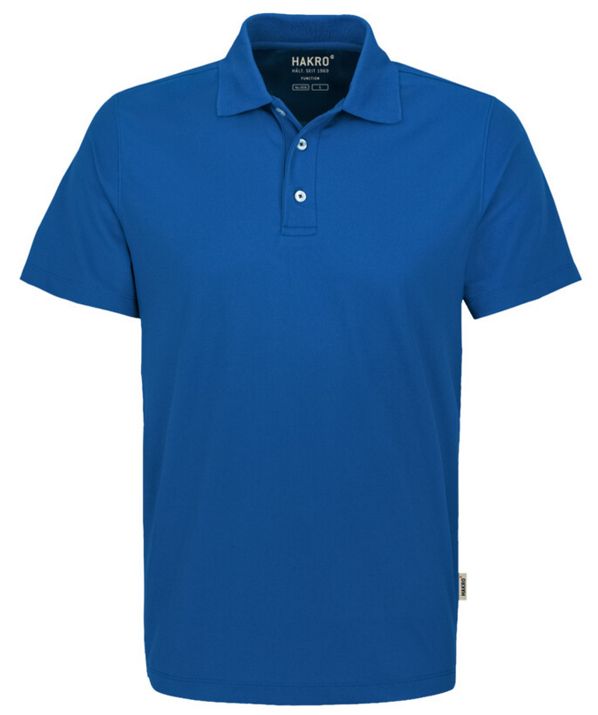
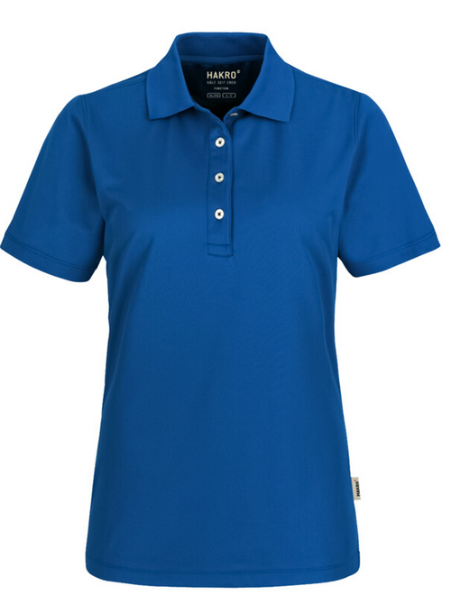
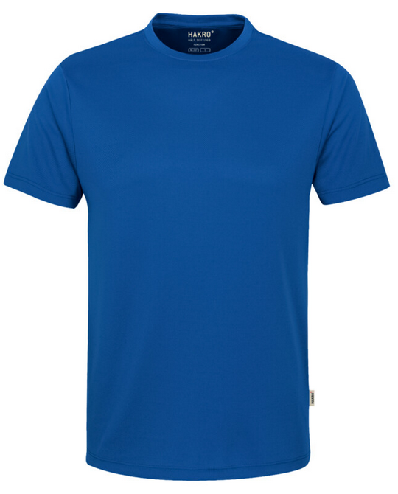
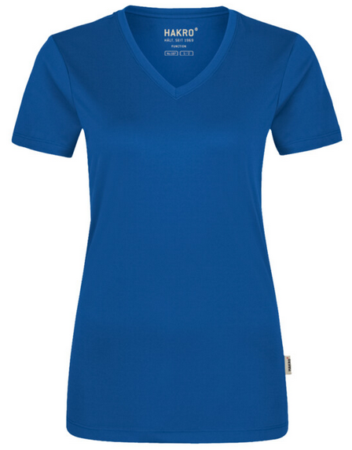

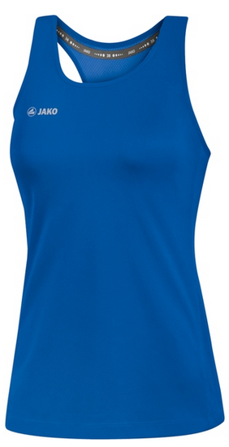
Hemdenaktion 2023
Herren
Damen
HAKRO Poloshirt COOLMAX®
HAKRO T-Shirt COOLMAX®
JAKO Tanktop Run 2.0
Preis für Mitglieder 2023: 37 Euro
Größe XS-XXL
Preis für Mitglieder 2022: 32 Euro
Größe XS-XXL
Preis für Mitglieder 2022: 21 Euro
Herren S-XL
Damen 34-44
jeweils inkl. TCH Logo (und Namen auf der linken Brust)

Slide 15
Sponsoringmöglichkeiten beim TC Hallstadt
→ hängt aus an den weißen Brettern vor dem Il Corallo und am Treppenabgang und ist
auf der Website unter „Mehr“ und dann „Sponsoring“ oder folgendem Pfad/ Link zu
finden.
https://www.tc-hallstadt.de/sponsoring

Slide 16
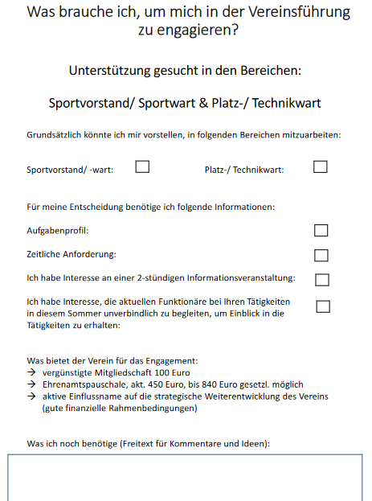
Diskussion: Attraktivität der Vereinsarbeit

Slide 17
Tagesordnung
TOP 1 V1 – Peter:
Begrüßung – Feststellung der Beschlussfähigkeit
Protokoll der letzten MV v. 06.04.2022 Aussprache + Genehmigung
TOP 2 Ehrenpräsident – Hubert: Gedenken und Ehrung von Vereinsmitgliedern
TOP 3 V1 – Peter: Meine Erfahrung der letzten zwei Jahre
TOP 4 V2 – Stephan: Mitgliederstatistik, Hinweis Sponsoring und Hemdenaktion
Attraktivität der Vereinsarbeit - Diskussion
TOP 5 Steuerberater – Kurt: Finanzsituation des TC Hallstadt
TOP 6 Bericht der Kassenprüfer
TOP 7 Sportvorstand – Renate: Spielbetrieb, Jugendförderkonzept, Trainersituation
TOP 8 Platz- und Technikwarte: Sommer-/ Winteraktivitäten, Vorbereitung Sommer 2023, Videoüberwachung
TOP 9 Entlastung des Vorstandes u. der Funktionsträger
TOP 10 Neuwahlen des Vorstandes und der Funktionsträger
TOP 11 Wünsche und Anträge

Slide 18
Vorstellung der Finanzsituation des Vereins
- Kurt Krämer
Einnahmen:
1.1. Beitragseinahmen
2020
Einnahmen
2021
Einnahmen
2022
Einnahmen
2019
Einnahmen
27.071,-€
33.517,-€
37.151,-€
34.348,-€

Slide 19
1.2. Einnahmen aus Vermietung der Tennishalle
2020
Einnahmen
2021
Einnahmen
2022
Einnahmen
2019
Einnahmen
76.845,-€
55.261,-€
34.904,-€
89.634,-€

Slide 20
1.3. Einnahmen aus der Photovoltaikanlage
2019
Einnahmen
2021
Einnahmen
2022
Einnahmen
2020
86.698,-€
Einnahmen
86.498,-€
79.860,-€
86.939,-€

Slide 21
1.4. Weitere Einnahmen
 | 2022
Werbeeinnahmen | 107,-€
Pacht / Mieteinnahmen | 10.458,-€
Startgelder LK-Turnier | 800,-€
Coronahilfe* | 9.264,-€
Gesamt | 20.629,-€
* 2020: 3.009 ,-€ 2021: 10.090 ,-€ 2022: 9.264 ,-€ Summe: 22.363

Slide 22
1.5. Summe der Einnahmen
2019
Einnahmen
2021
Einnahmen
2022
Einnahmen
2020
204.913,-€
Einnahmen
203.206,-€
174.690,-€
231.550,-€

Slide 23
2020
7.953,-€
2021
3.816,-€
2022
Raumkosten
Inst. Tennisplätze
Tennisbälle
Personalkosten
Bewirtung Mannschaften
6.571,-€
1.585,-€
7.737,-€
552,-€
5.538,-€
1.569,-€
12.568,-€
540,-€
Jugendförderung
578,-€
5.527,-€
9.003,-€
9.460,-€
1.345,-€
12.502,-€
187,-€
9.185,-€
2. Kostenentwicklung

Slide 24
3. Überschuss in den einzelnen Abteilungen in TEUR
 | 2019 | 2020 | 2021 | 2022
PV-Anlage | 55,1 | 76,0 | 69,7 | 77,9
Tennishalle | 28,8 | 22,4 | 21,7 | 35,0
Werbung | 1,4 | 0,8 | 1,4 | 0,1
Pacht | -8,7 | 1,5 | 5,5 | 5,4
Gesamt | 76,7 | 100,8 | 98,3 | 118,3
Beiträge / Spenden | 4,3 | 3,9 | 0,9 | 1,0
Wohnung | -1,6 | -1,0 | -0,1 | -0,1
Zinsen | 31,7 | 12,7 | 10,8 | 8,8
Zuschuss Stadt, WC | -11,1
Instandhaltung, WC | 46,7
Cash-Flow | 146,6 | 116,3 | 109,9 | 122,5

Slide 25
4. Rücklagenentwicklung
Die Rücklagen haben sich um 66.776 Euro erhöht.
 | Euro
Festgeld | 111.800
Festgeld PV | 84.000
Spendenkonto | 9.862
Girokonto PV | 17.062
Girokonto | 8.733
Kassenbestand | 679
Rücklagen 31.12.2022 | 232.136

Slide 26
4. Darlehensentwicklung
Die Darlehensverbindlichkeiten wurden um 85.400 Euro reduziert.
 | Euro
PV | 315.995
Sanitär | 35.510
Weiteres Darlehen | 39.786
Weitere Darlehen | 49.417
Weiteres Darlehen | 112.694
Darlehen 31.12.2022 | 553.402

Slide 27
4. Darlehensbelastung ab 2023
DL: Zins bis … | Saldo in Euro am 01.01.2022 | Zins u. Tilgung jährlich in EUR
DL 1: 1,10% bis 30.09.26 | 44.123 | 4.800
DL 2: 1,35% bis 30.10.27 | 55.555 | 6.850
DL 3: 1,44% bis 30.06.28 | 121.781 | 10.780
DL 4: 1,50% bis 30.12.28 | 366.048 | 55.200
DL 5: 1,80% bis 30.11.29 | 40.296 | 5.472
Gesamtbelastung Zins und Tilgung |  | 83.102

Slide 28
5. Entwicklung der Steuerbelastung in Euro
 | 2020 | 2021 | 2022
Körperschaftssteuer | 6.144 | 5.484 | 10.377
Soli | 338 | 302 | 571
Gewerbesteuer | 3.507 | 3.036 | 6.573
Umsatzsteuer | -520 | 41 | -529
Summe | 9.466 | 8.862 | 16.992
35.321

Slide 29
Tagesordnung
TOP 1 V1 – Peter:
Begrüßung – Feststellung der Beschlussfähigkeit
Protokoll der letzten MV v. 06.04.2022 Aussprache + Genehmigung
TOP 2 Ehrenpräsident – Hubert: Gedenken und Ehrung von Vereinsmitgliedern
TOP 3 V1 – Peter: Meine Erfahrung der letzten zwei Jahre
TOP 4 V2 – Stephan: Mitgliederstatistik, Hinweis Sponsoring und Hemdenaktion
Attraktivität der Vereinsarbeit - Diskussion
TOP 5 Steuerberater – Kurt: Finanzsituation des TC Hallstadt
TOP 6 Bericht der Kassenprüfer
TOP 7 Sportvorstand – Renate: Spielbetrieb, Jugendförderkonzept, Trainersituation
TOP 8 Platz- und Technikwarte: Sommer-/ Winteraktivitäten, Vorbereitung Sommer 2023, Videoüberwachung
TOP 9 Entlastung des Vorstandes u. der Funktionsträger
TOP 10 Neuwahlen des Vorstandes und der Funktionsträger
TOP 11 Wünsche und Anträge

Slide 30
Bericht der Kassenprüfer

Slide 31
Tagesordnung
TOP 1 V1 – Peter:
Begrüßung – Feststellung der Beschlussfähigkeit
Protokoll der letzten MV v. 06.04.2022 Aussprache + Genehmigung
TOP 2 Ehrenpräsident – Hubert: Gedenken und Ehrung von Vereinsmitgliedern
TOP 3 V1 – Peter: Meine Erfahrung der letzten zwei Jahre
TOP 4 V2 – Stephan: Mitgliederstatistik, Hinweis Sponsoring und Hemdenaktion
Attraktivität der Vereinsarbeit - Diskussion
TOP 5 Steuerberater – Kurt: Finanzsituation des TC Hallstadt
TOP 6 Bericht der Kassenprüfer
TOP 7 Sportvorstand – Renate: Spielbetrieb, Jugendförderkonzept, Trainersituation
TOP 8 Platz- und Technikwarte: Sommer-/ Winteraktivitäten, Vorbereitung Sommer 2023, Videoüberwachung
TOP 9 Entlastung des Vorstandes u. der Funktionsträger
TOP 10 Neuwahlen des Vorstandes und der Funktionsträger
TOP 11 Wünsche und Anträge

Slide 32
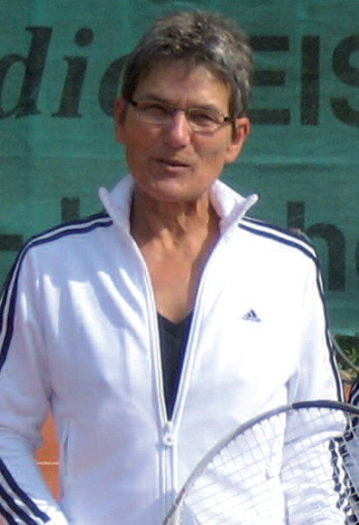
Bericht des Sportvorstands
- Renate König
Rückblick auf bisherige sportliche Aktivitäten:
Eröffnung der Plätze mit der Aktion Deutschland spielt Tennis
Medenspiele
Vereinsmeisterschaften Erwachsene und Kinder
LK-Turnier
Drei-Königsturnier für Erwachsene
Kinder-Faschingsturnier
Mitgliederversammlung 2023

Slide 33
Gemeldete Mannschaften (Sommer 2022):
4 Herrenmannschaften (H40 LL, H50 LL2, H60, H 00)
2 Damenmannschaften (D50 LL1, D00)
7 Jugendmannschaften (U18 Mixed,U15/1, U15/2, U12/1, U12/2, U10, U9)
Gemeldete Mannschaften (Winter 2022/2023)
4 Herrenmannschaften (H00/1; H00/2; H40; H 50)
1 Damenmannschaft
1 Jugendmannschaft (Kn U15)
Mitgliederversammlung 2023

Slide 34
Vorschau auf das sportliche Jahr 2023:
Gemeldete Mannschaften:
6 Herrenmannschaften (H 00/1; H00/2 (4er); H 40/I; H 40/II (4er); H50; H 60;)
2 Damenmannschaften (D 00; D50)
8 Jugendmannschaften (U 8; U10/1;U10/II; U12; U15/I; U15/2; U15 Mä; U18 Mä)
Neuerungen im Regelwerk
Deutschland spielt Tennis als Familientag (30.04.2023)
Tennistreff (Start Anfang Mai 2023)
Evtl. Pfingst-Schleifchen-Turnier
Vereinsmeisterschaften Erwachsene (ca. Mitte bis Ende Juli)
LK-Turnier (03.09.2023)
Mitgliederwerbung (GS /KIGA)
Mitgliederversammlung 2023

Slide 35
Jugendförderung 2023
Übernahme der Hallenkosten für das Wintertraining unserer Jugend-Mannschaften (ca. 4000.-€)
Probleme dieser Förderung
Künftige Förderung in Form einer Rückerstattung für Medenspieler
Trainersituation
Bedarf an Übungsleitern, Fortbildungswilligen (COSR; Trainingshelfer etc.)
Mitgliederversammlung 2023

Slide 36
Tagesordnung
TOP 1 V1 – Peter:
Begrüßung – Feststellung der Beschlussfähigkeit
Protokoll der letzten MV v. 06.04.2022 Aussprache + Genehmigung
TOP 2 Ehrenpräsident – Hubert: Gedenken und Ehrung von Vereinsmitgliedern
TOP 3 V1 – Peter: Meine Erfahrung der letzten zwei Jahre
TOP 4 V2 – Stephan: Mitgliederstatistik, Hinweis Sponsoring und Hemdenaktion
Attraktivität der Vereinsarbeit - Diskussion
TOP 5 Steuerberater – Kurt: Finanzsituation des TC Hallstadt
TOP 6 Bericht der Kassenprüfer
TOP 7 Sportvorstand – Renate: Spielbetrieb, Jugendförderkonzept, Trainersituation
TOP 8 Platz-/ Technikwarte: Sommer-/ Winteraktivitäten, Vorbereitung Sommer 23, Videoüberwachung
TOP 9 Entlastung des Vorstandes u. der Funktionsträger
TOP 10 Neuwahlen des Vorstandes und der Funktionsträger
TOP 11 Wünsche und Anträge

Slide 37
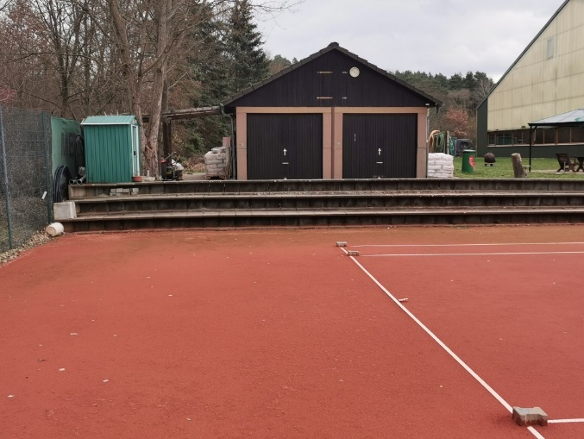
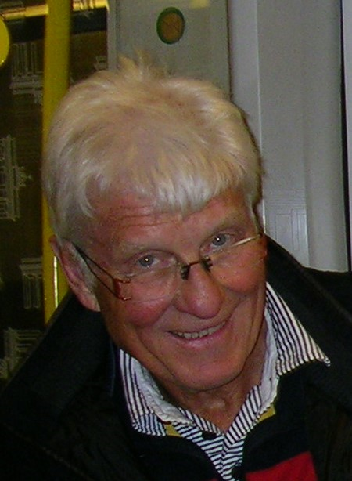
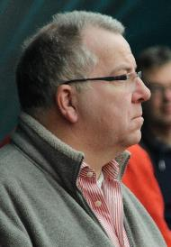
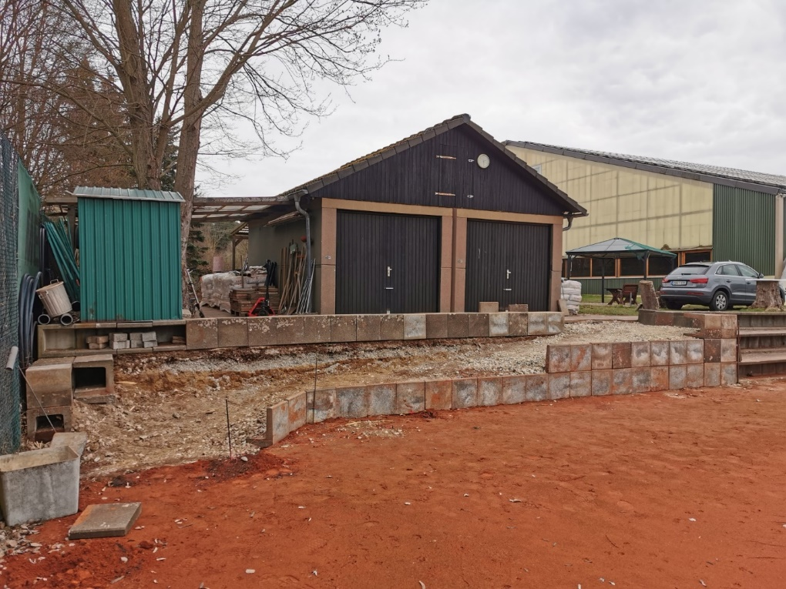
Bericht des Platzwarts
Tennishalle:
Neuerungen
Beschädigungen
Pflege
Temperaturen
Freiplätze
Frühjahrssanierung
Jahrespflege
Allgemeines Verhalten am Platz - immer das Gleiche
Neugestaltung
Gesamtanlage:
Pflege der Außenanlagen
Sanitär / Gastronomie
Mitgliederversammlung 2023

Slide 38
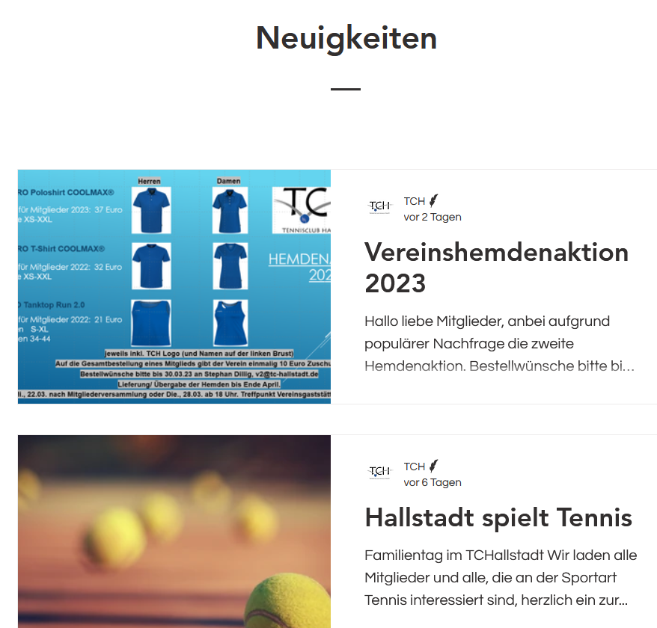
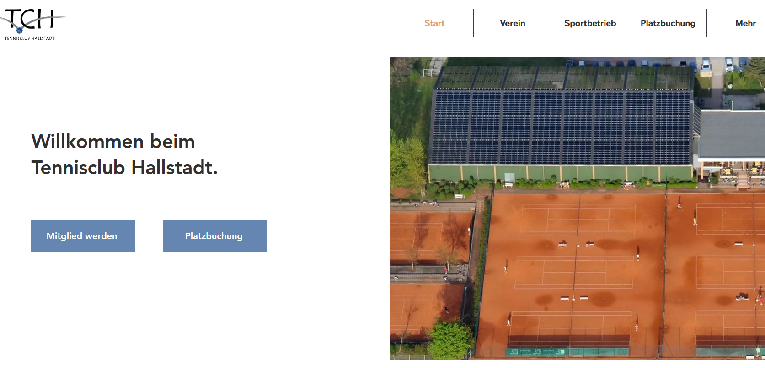
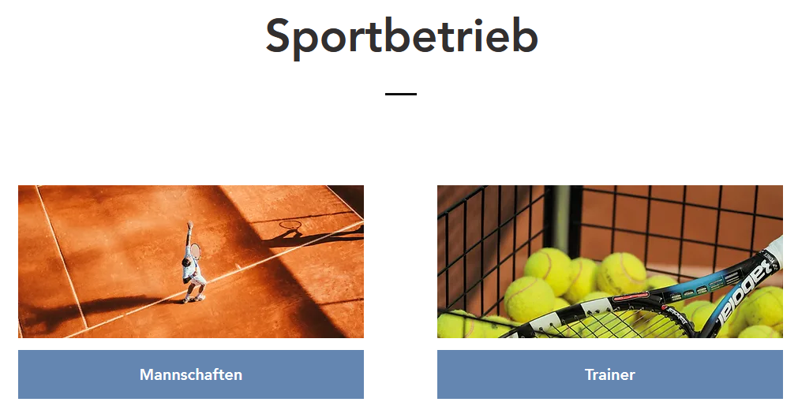
Bericht des Technikwarts
    → Sicherheitstechnik - Videoüberwachung
    → Homepage
Mitgliederversammlung 2023

Slide 39
Tagesordnung
TOP 1 V1 – Peter:
Begrüßung – Feststellung der Beschlussfähigkeit
Protokoll der letzten MV v. 06.04.2022 Aussprache + Genehmigung
TOP 2 Ehrenpräsident – Hubert: Gedenken und Ehrung von Vereinsmitgliedern
TOP 3 V1 – Peter: Meine Erfahrung der letzten zwei Jahre
TOP 4 V2 – Stephan: Mitgliederstatistik, Hinweis Sponsoring und Hemdenaktion
Attraktivität der Vereinsarbeit - Diskussion
TOP 5 Steuerberater – Kurt: Finanzsituation des TC Hallstadt
TOP 6 Bericht der Kassenprüfer
TOP 7 Sportvorstand – Renate: Spielbetrieb, Jugendförderkonzept, Trainersituation
TOP 8 Platz-/ Technikwarte: Sommer-/ Winteraktivitäten, Vorbereitung Sommer 23, Videoüberwachung
TOP 9 Entlastung des Vorstandes u. der Funktionsträger
TOP 10 Neuwahlen des Vorstandes und der Funktionsträger
TOP 11 Wünsche und Anträge

Slide 40
Entlastung
des Vorstands und der Funktionsträger

Slide 41
Tagesordnung
TOP 1 V1 – Peter:
Begrüßung – Feststellung der Beschlussfähigkeit
Protokoll der letzten MV v. 06.04.2022 Aussprache + Genehmigung
TOP 2 Ehrenpräsident – Hubert: Gedenken und Ehrung von Vereinsmitgliedern
TOP 3 V1 – Peter: Meine Erfahrung der letzten zwei Jahre
TOP 4 V2 – Stephan: Mitgliederstatistik, Hinweis Sponsoring und Hemdenaktion
Attraktivität der Vereinsarbeit - Diskussion
TOP 5 Steuerberater – Kurt: Finanzsituation des TC Hallstadt
TOP 6 Bericht der Kassenprüfer
TOP 7 Sportvorstand – Renate: Spielbetrieb, Jugendförderkonzept, Trainersituation
TOP 8 Platz-/ Technikwarte: Sommer-/ Winteraktivitäten, Vorbereitung Sommer 23, Videoüberwachung
TOP 9 Entlastung des Vorstandes u. der Funktionsträger
TOP 10 Neuwahlen des Vorstandes und der Funktionsträger
TOP 11 Wünsche und Anträge

Slide 42
Neuwahlen
Bisher
1. Vorstand Peter Popp
2. Vorstand Stephan Dillig
3. Vorstand Renate König
4. Vorstand (Finanzvorstand) Kerstin Friedmann
Sportwart(in) Denis Luga, Niklas Friedmann
Jugendwart(in) Sandra Hollmach
Platzwart(in) Hubert Metzner
Technikwart Bernhard Metzner
Schriftführer(in) Sandra Hollmach
Medienbeauftragte(r) Niklas Friedmann
Ältestenrat (3 Personen) I. Wiedner, P. Dütsch, R. Wangelin
Kassenprüfer(in) M. Sinner, D. Raab, B. Schmoll,
Schiedsrichterobmann (-frau) Thomas Holzenleuchter
Kandidaten
P. Popp
S. Dillig
R. König
K. Friedmann
?
S. Hollmach
H. Metzner
B. Metzner
S. Hollmach
N. Friedmann
I. Wiedner, P. Dütsch, R. Wangelin
M. Sinner, D. Raab, B. Schmoll
T. Holzenleuchter
Mitgliederversammlung 2023

Slide 43
Tagesordnung
TOP 1 V1 – Peter:
Begrüßung – Feststellung der Beschlussfähigkeit
Protokoll der letzten MV v. 06.04.2022 Aussprache + Genehmigung
TOP 2 Ehrenpräsident – Hubert: Gedenken und Ehrung von Vereinsmitgliedern
TOP 3 V1 – Peter: Meine Erfahrung der letzten zwei Jahre
TOP 4 V2 – Stephan: Mitgliederstatistik, Hinweis Sponsoring und Hemdenaktion
Attraktivität der Vereinsarbeit - Diskussion
TOP 5 Steuerberater – Kurt: Finanzsituation des TC Hallstadt
TOP 6 Bericht der Kassenprüfer
TOP 7 Sportvorstand – Renate: Spielbetrieb, Jugendförderkonzept, Trainersituation
TOP 8 Platz-/ Technikwarte: Sommer-/ Winteraktivitäten, Vorbereitung Sommer 23, Videoüberwachung
TOP 9 Entlastung des Vorstandes u. der Funktionsträger
TOP 10 Neuwahlen des Vorstandes und der Funktionsträger
TOP 11 Wünsche und Anträge

Slide 44
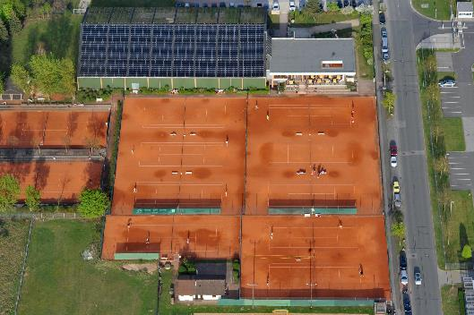
?
Wünsche und Anträge

Slide 45
Vielen Dank
für eure
Aufmerksamkeit und konstruktive Begleitung!
Schön, dass ihr da wart und damit Interesse an eurem TCH signalisiert.
Die Getränke übernimmt der Verein.

